Slide 1
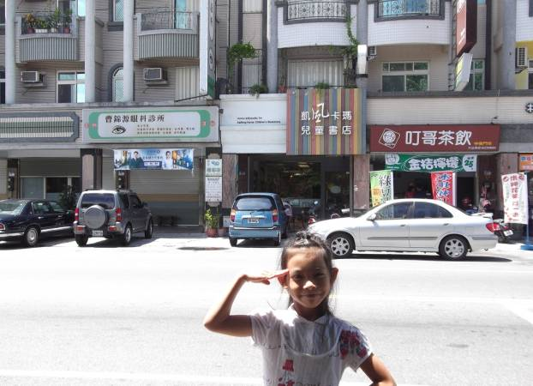
2011 暑假麥哲倫築夢計畫---
書店打工記
築夢人: 二仁
陳香綺

Slide 2
自我介紹
大家好, 我是二年仁班陳香綺. 在我還很小的時候, 媽媽發現美崙開了一間新的書店. 店名叫--- ”凱風卡瑪”. 我們好奇的進去, 發現裡面都是兒童書籍及玩具. 店裡親切的大姐姐拉著我, 耐心的說故事, 還陪我操作教具.我好喜歡這裡! 於是媽媽每個禮拜, 總會抽空帶我來看書. 今年暑假前, 書店的姐姐問我,” 要不要體驗一下工作的感覺?” 我很開心的答應了. 現在, 我就要和大家分享我的----
“書店打工記”.

Slide 3
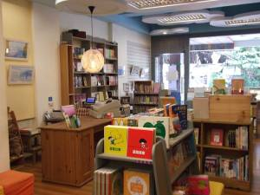
這就是我打工的地方---凱風卡瑪書店
乾淨明亮的空間, 琳瑯滿目的書籍, 以及親切和藹的店員姐姐們, 都是我喜歡這裡的原因喔!

Slide 4
第一天---7月15日
上班囉! 書店姐姐請我在簽到簿上簽名. 從今天起, 我就是書店的小小員工啦!

Slide 5
店員姐姐請我看一下櫃台, 有客人來的時候, 我還要大叫,
” 您好! 歡迎光臨!”呢!

Slide 6
我在練習說故事給培瑜阿姨聽.
幫忙把書架上的書排整齊.

Slide 7
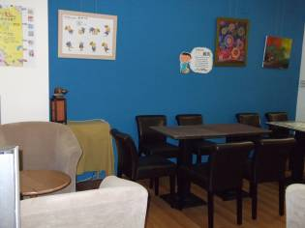
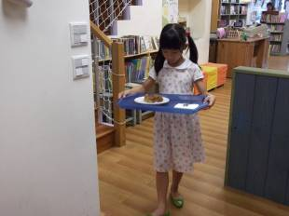
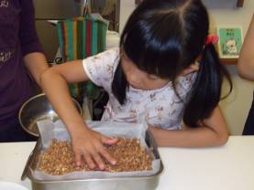
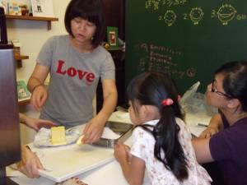
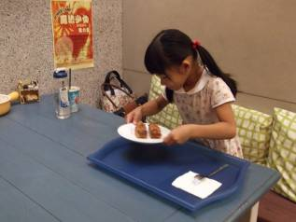
換我試試看!
這就是二樓的小食堂.
有客人點餐,
我來幫忙服務.
阿雅姐姐在教我們作蘋果派.

Slide 8
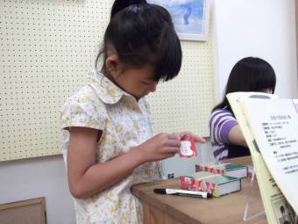
第二天---7月20日
怡琳姐姐教我寫價格標籤,
並黏在商品上.

Slide 9
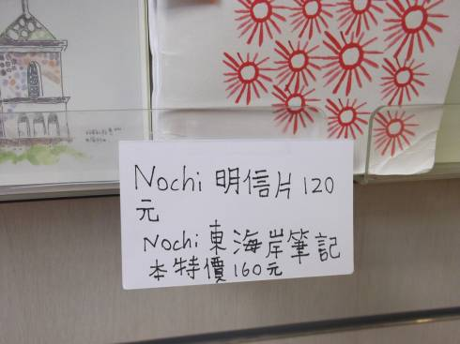
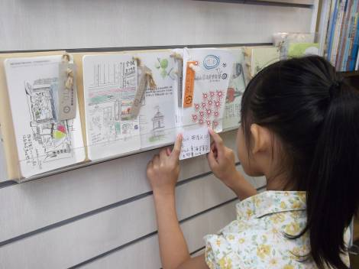
我正在貼自己作的標籤呢.
瞧! 這是我作的標籤喔!

Slide 10
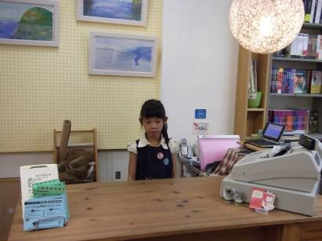
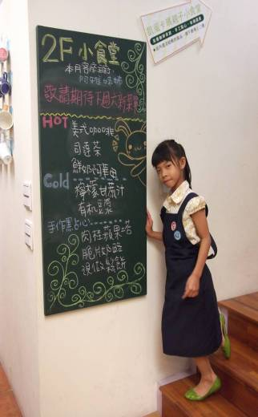
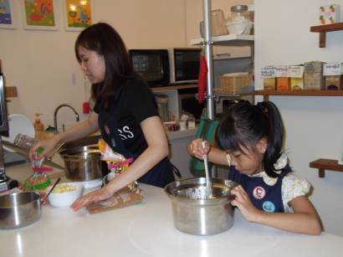
穿上工作圍裙的我,
是不是更有工作的感覺呢?

Slide 11
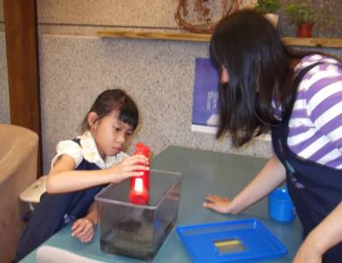
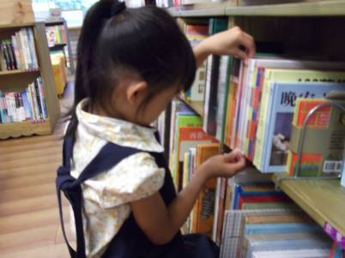
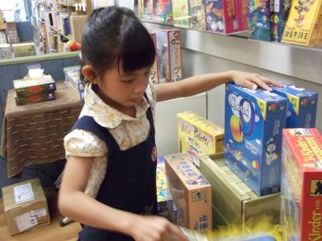
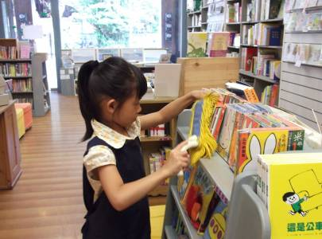
書店的工作很多---
撢灰塵, 排書,
還要餵店裡的烏龜呢!

Slide 12
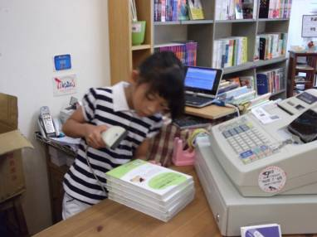
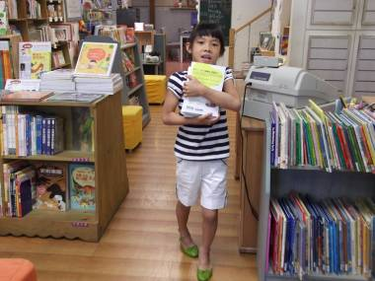
第三天---7月22日
先刷條碼, 再把書搬上書架。我得加油了!

Slide 13
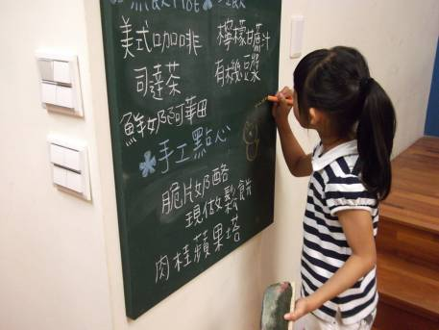
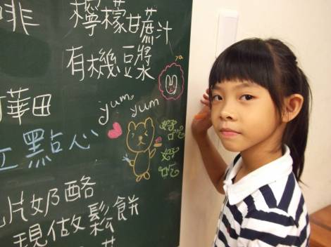
讓我來幫Menu板設計花樣吧!
連熊熊都說好吃!好吃!
Yummy! Yummy!

Slide 14
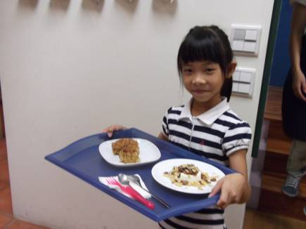
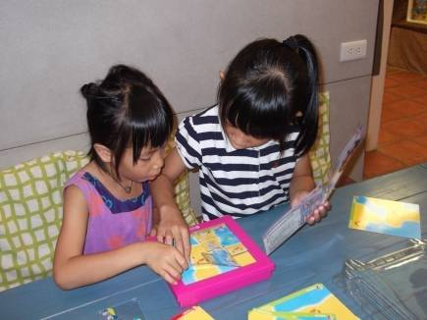
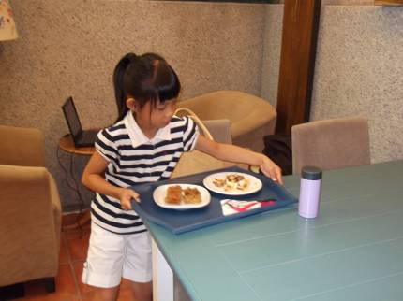
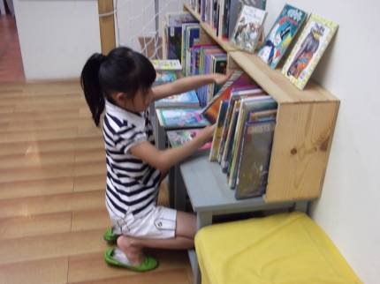
猜猜我在做什麼?

Slide 15
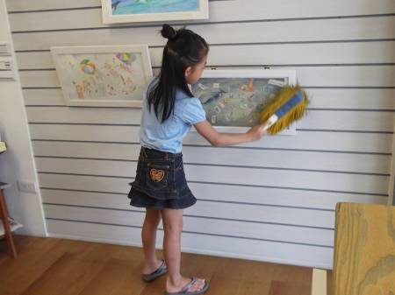
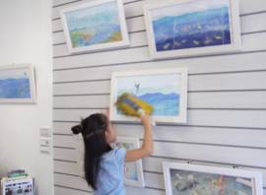
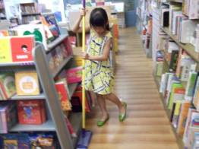
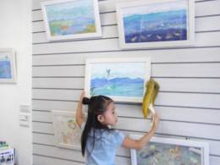
第四天---7月27日
辛苦的一天開始了，
先來打掃一下環境吧。

Slide 16
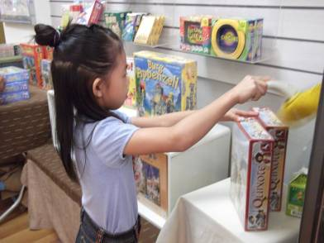
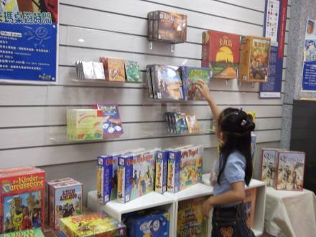
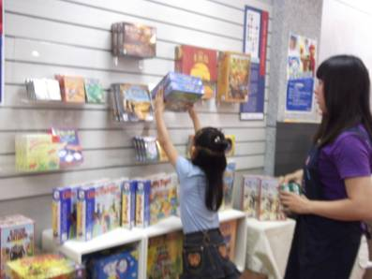
桌遊區也要打掃乾淨，
再把桌遊排整齊。

Slide 17
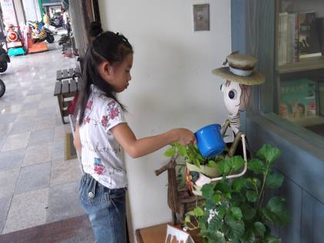
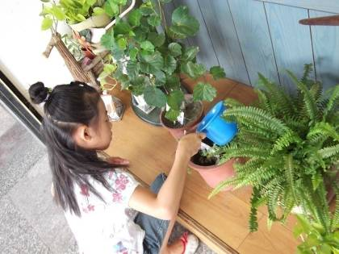
第五天---7月29日
一早, 先幫店外的植物澆水, 植物喝飽了水,
就會精神飽滿地迎接客人啦!

Slide 18
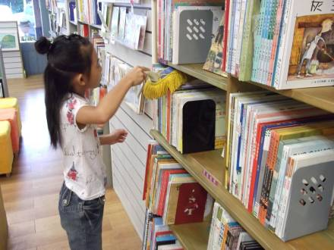
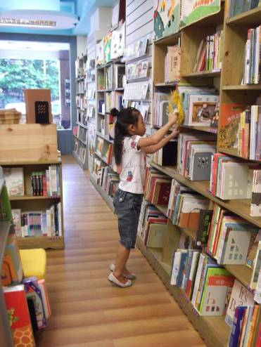
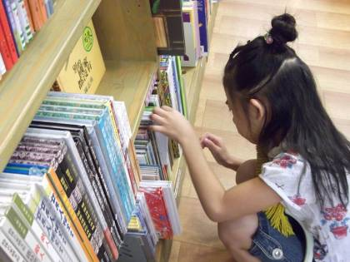
這裡擦擦,
那裡擦擦,
我做的越來越棒了喔!

Slide 19
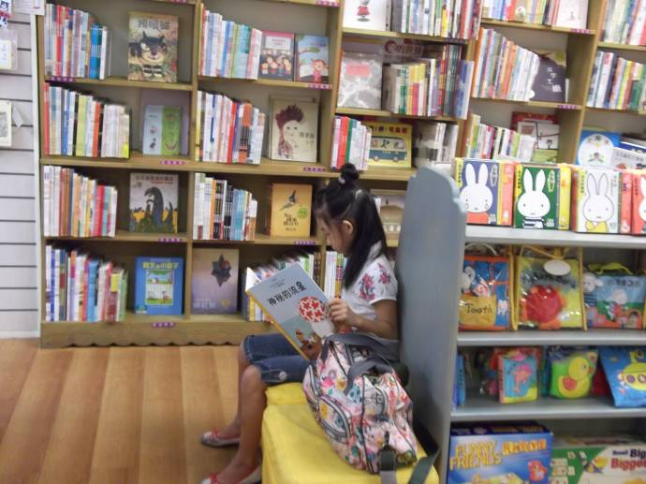
偷個空, 看一本我最喜歡的”丁丁歷險記”吧!

Slide 20
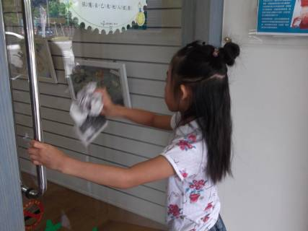
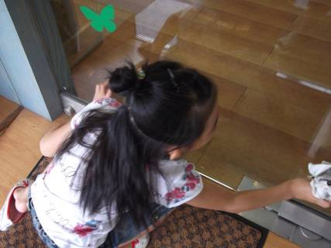
我擦, 我擦, 我擦擦擦!
玻璃是不是亮晶晶了呢?

Slide 21
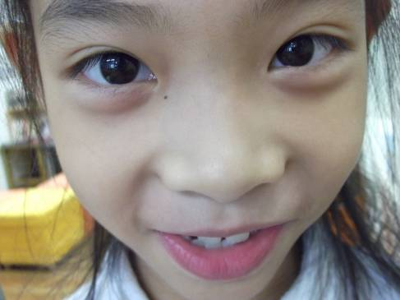
哇! 經過了這五天的打工生涯, 我才知道工作的辛苦。
在書店工作的姐姐們, 你們真的好厲害!
我要大力感謝這次幫助我的---
培瑜姐姐
小馬姐姐
怡琳姐姐
雅薇姐姐
還有
爸爸和媽媽
我愛你們!

